Slide 1


GLEDE MIDT I ALT
Konfirmantbibelen

Slide 2
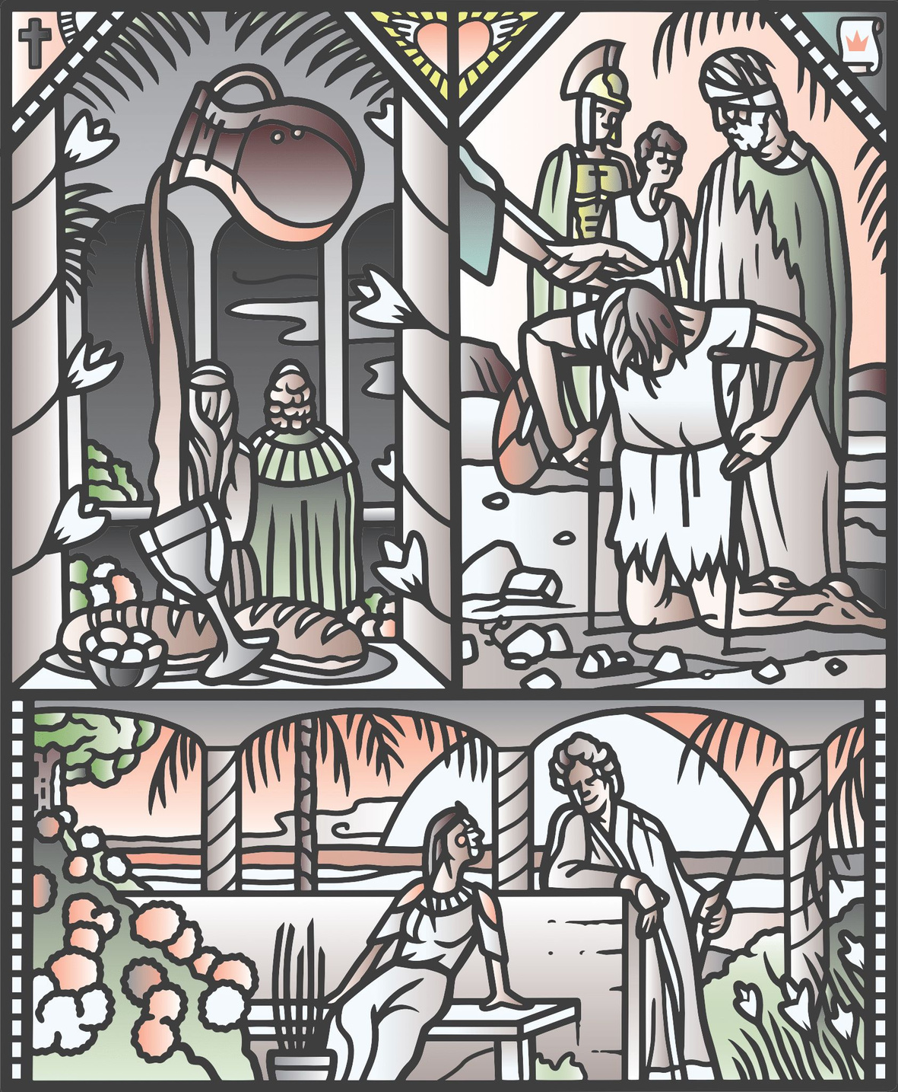
ILLUSTRASJON:
BØRGE BREDENBEKK

Slide 4
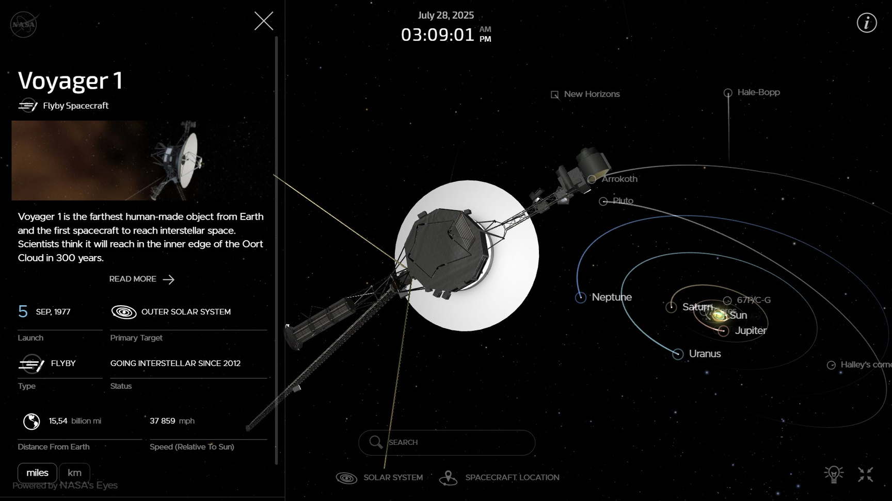

Slide 5
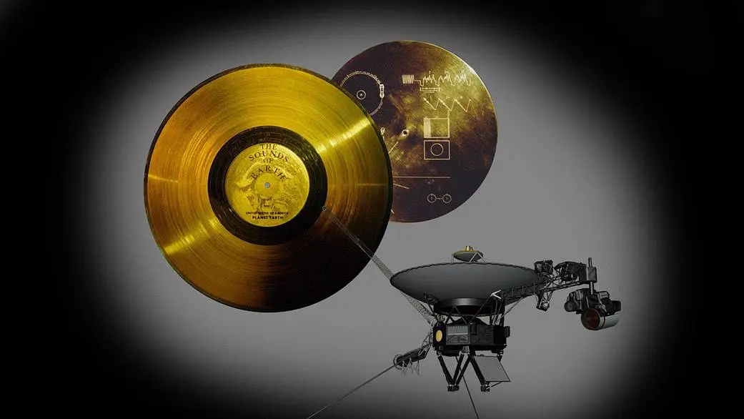

Slide 6
SKAPT TIL SKJØNNHET

Slide 7
SKAPT TIL SKJØNNHET
GJØRE HELE
VERDEN VAKKER

Slide 8


Slide 9


Slide 10
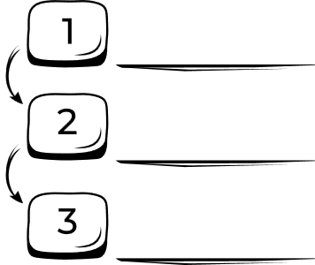
Hvordan behandle deg selv og andre?

Slide 11
GODE NYHETER

Slide 12
GODE NYHETER
DÅRLIGE NYHETER

Slide 13
SÅRE ANDRE

Slide 14
SÅRE ANDRE
SKADE OSS SELV

Slide 17
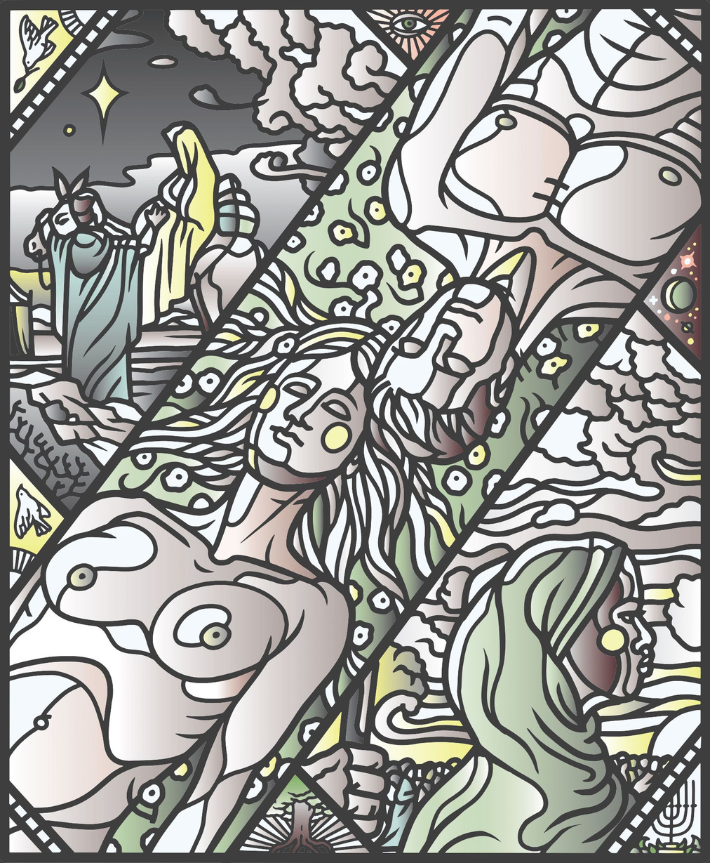

Slide 18


Slide 20
Johannes
kapittel 2
vers 1-11

Slide 21
  Jesus velsigner seksualiteten vår.

Slide 24
  Jesus velsigner seksualiteten vår.
  Jesus gir oss et tegn.

Slide 25
“Dette var det første tegnet Jesus gjorde.”
Johannes 2, vers 11

Slide 28
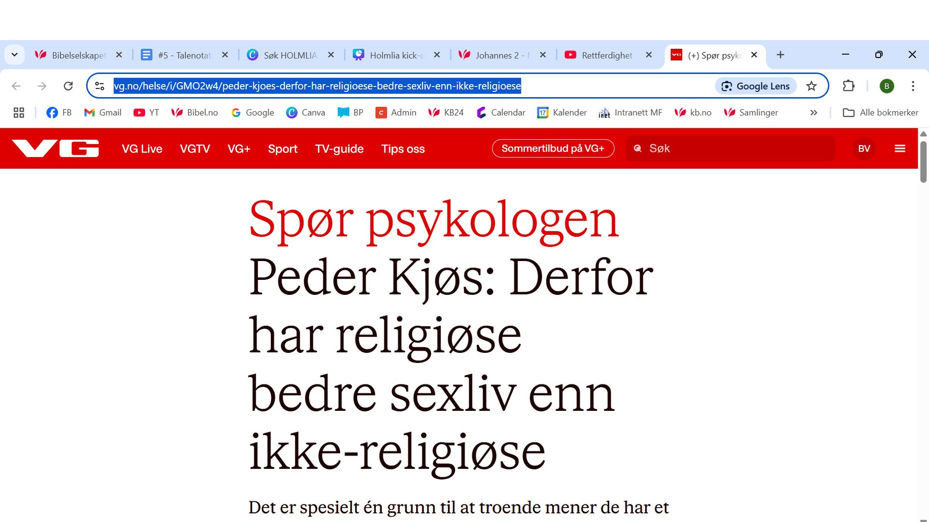
  Jesus velsigner seksualiteten vår.
  Jesus gir oss et tegn.
  Jesus drar oss inn i en stor historie.

Slide 29
“Min time er ennå
ikke kommet.”
Johannes 2, vers 4

Slide 30
“Den tredje dagen var det bryllup i Kana.”
Johannes 2, vers 1

Slide 34
«Alt du vil at andre skal gjøre mot deg, skal du gjøre mot dem»
Den gylne regel
Matteus 7,12

Slide 35


Slide 36
GLEDE MIDT I ALT
Konfirmantbibelen

